Slide 1
UNIDAD 2 POO
Enmanuel Magallanes Pinargote

Slide 2


Tipos de variables
Char
Numbers
Boolean
Objetos
Array
String
Notes:
Existen dos tipos de datos, primitivos y clases. Los primitivos se almacenan en una parte de la memoria el STACK y las clases en el HEAP. Una clara diferencia entre estos tipos es que los primitivos se almacenan por valor mientras que las clases por REFERENCIAS.

Slide 3
Números y operaciones en java
La mayoría de las operaciones no tienen son iguales a cómo ya se ha visto en otros lenguajes, excepto la división. En Java la división por defecto es entera.
Para elevar números a potencia se usa ** o Math.pow(base, exp).
Existen operaciones simplificadas como varName++ o ++varName. También existe varName<operación>=valor. Por ejemplo producto*=5 que multiplica por 5 a lo que hay en la variable producto.
Los tipos son: short, int, long, float, double.

Slide 4
Char (caracteres)
Este tipo de dato solo almacena un carácter y al momento de si inalización se usa comillas simples ‘ ’.
Para formar cadenas de texto se utiliza otro tipo de dato el cual es String, pero este es un Objeto, no es un primitivo.

Slide 5
Declaración e inicialización
Declaración cuando se define una variable con su respectivo tipo pero no su valor. En ese caso el valor asignado es el por defecto (números 0, char nulo y boolean false).
Inicialización es cuando se le asigna un valor. Este proceso se puede hacer en el misma línea de la declaración o después. Ahora se puede usar la palabra reservada var para declarar variables que no sean globales (atributos).
Ejemplo:
<Tipo de dato> varName = valor;

Slide 6
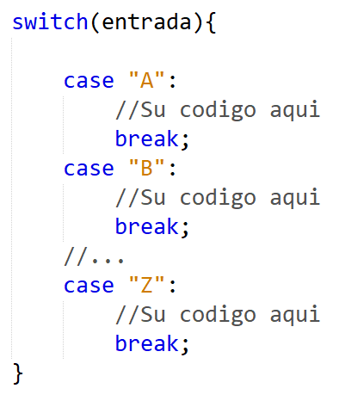
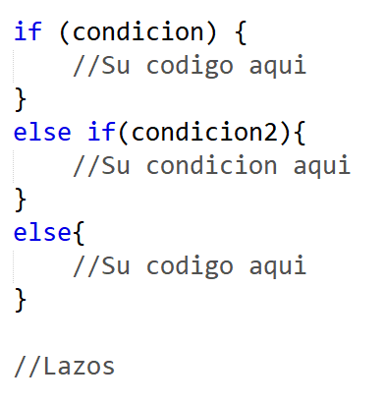
Estructuras de control

Slide 7
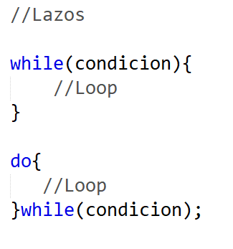
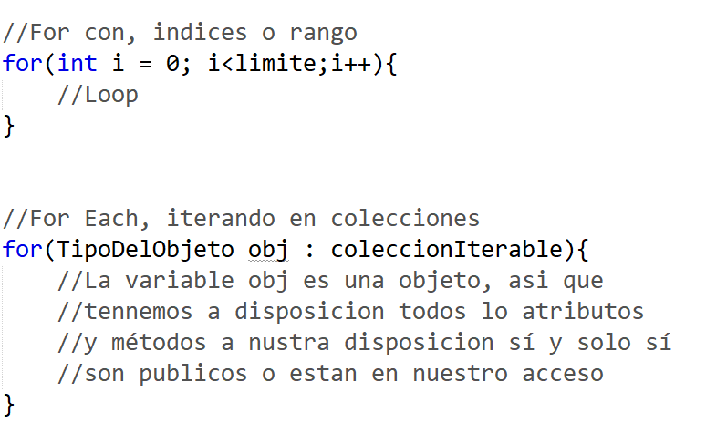
LAZOS

Slide 8
¿Qué es una clase?
Una clase es una estructura de dato que almacena a su vez otros tipos de datos y funciones según necesitemos.
Las clases se podría decir que es una maquina de la que se puede variar los parámetros (atributos) de cada Objeto, debido a que cada instancia (Objeto) de la clase puede tenerlos en diferentes valores para un mismo parámetro.

Slide 9
Atributos y Métodos de una clase
Los atributos son las características de una clase, estas variables tiene alcance, o puede utilizarse en toda la extensión del archivo de la clase donde pertenecen.
Los atributos se declaran al inicio de la clase.
Los métodos son las acciones que puede hacer una clase.
Los que se escriben como something() son métodos dado que tiene paréntesis, los atributos no los llevan!
Recuerda que cuando estas escribiendo un método dentro de una clase, tienes acceso a todos sus atributos sin necesidad de pedirlos, solo basta con escribir el nombre. También puede cambiar el valor de los mismos.

Slide 10
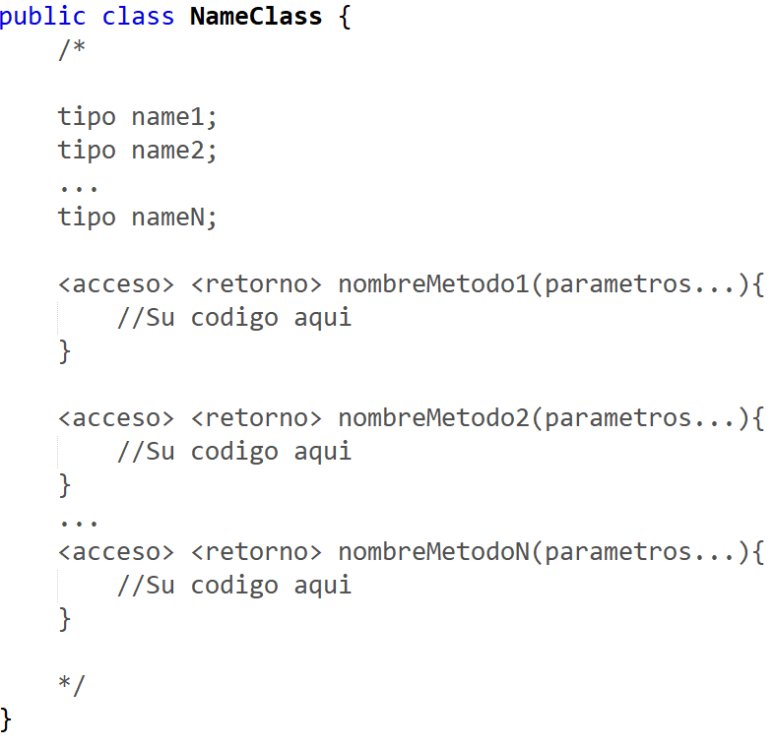
Construcción, Declaración e inicialización de clases

Slide 11
Ejercicio 1
Crear una clase Libro que contenga los siguientes atributos: Titulo, Autor, Número de páginas, Página actual y Prestado (boolean).
Implementar los métodos:
Leer(int avance) que recibe una cantidad de hojas leídas, que indican la cantidad de páginas leídas.
Prestar(), que cambia el valor de Prestado a TRUE.
Devolver(), que cambia el valor de Prestado a FALSE.
En el main, crear 2 objetos Libro colocarles los valores que deseen para todos sus atributos.
Por último mostrar la información de cada uno por pantalla.
Notes:
Este ejemplo junto con el de una clase llamada Libro te sirve para explicar lo de interfaces.

Slide 12
CONsTRUCTORES
Un constructor es, a simples rasgos, la función por defecto que sirve para inicializar los atributos de los objetos con valores pasados como parámetros y estos no retornan NADA.
Java le da a toda clase un constructor por defecto (constructor vacío, pero este deja de “existir” cuando uno crea uno personalizado.
Se puede tener varios constructores.
En el caso de tener parámetros con el mismo nombre que un atributo, se debe usar this.nombredelAtributo para decir que se quiere usar al atributo de la clase y no el parámetro del constructor.
Notes:
Java tiene siempre a un costructor por defecto, pero cuando uno crea uno personalizado ese mismo deja de existir.

Slide 13
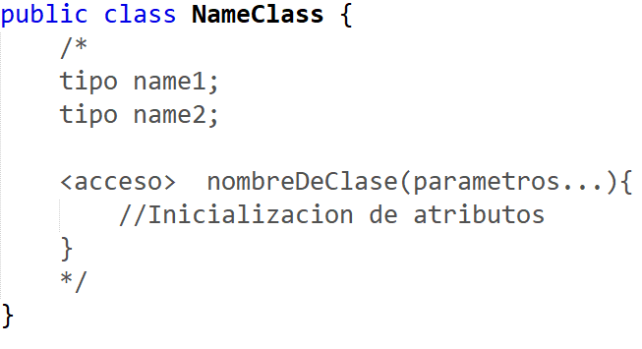
CONSTRUCTORES
Tienen que tener exactamente el mimo nombre que la clase.
Pueden recibir parame
La firma en general de los constructores es:

Slide 14
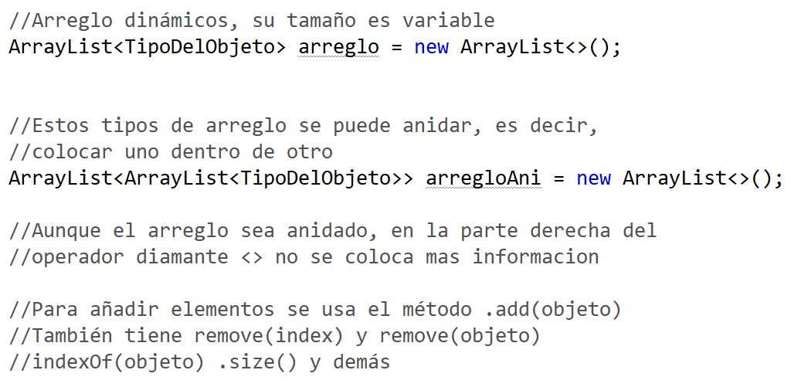
Colecciones

Slide 15
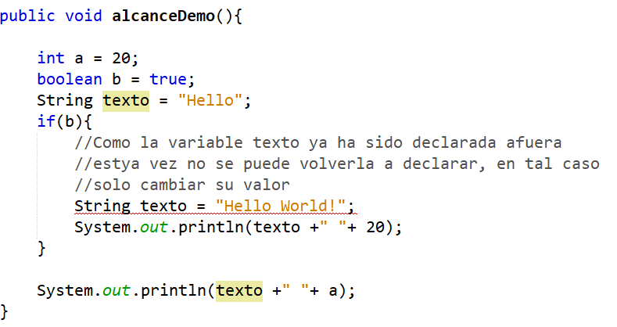
ALCANCE DE VARIABLES

Slide 16
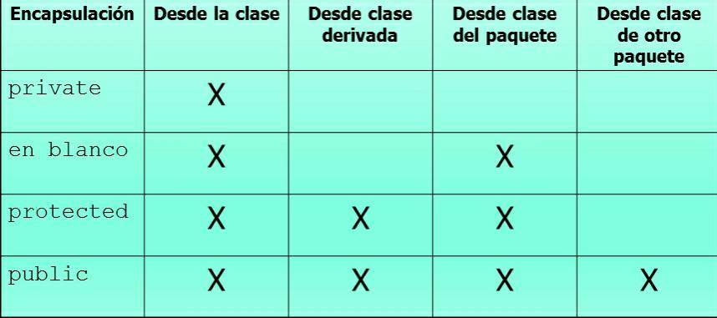
MODIFICADORES DE ACCESO

Slide 17
SOBRECARGA
Sobrecarga es la implementación de varios métodos que tienen el mismo nombre pero con diferentes firmas (parámetros).
La firma de un método solo consiste en el nombre del método y la lista de parámetros.
Si un método tiene el mimo nombre, mismo parámetros y solo cambia en el valor de retorno eso no es sobrecarga, es mas, es ni compila!

Slide 18
SOBRECARGA
Si la declaración de un método es:
La firma del método es:

Slide 19
REPASO
El constructor vacío por defecto de Java solo existe sí ____________.
¿Cual es el uso de this.var?
La diferencia entra clase y objeto es: __________.
Si la variable “colección” es un arreglo dinámico ¿Cómo puedo conocer cuantos elementos tiene?
¿Puedo personalizar el nombre del constructor de una clase?

